Slide 1
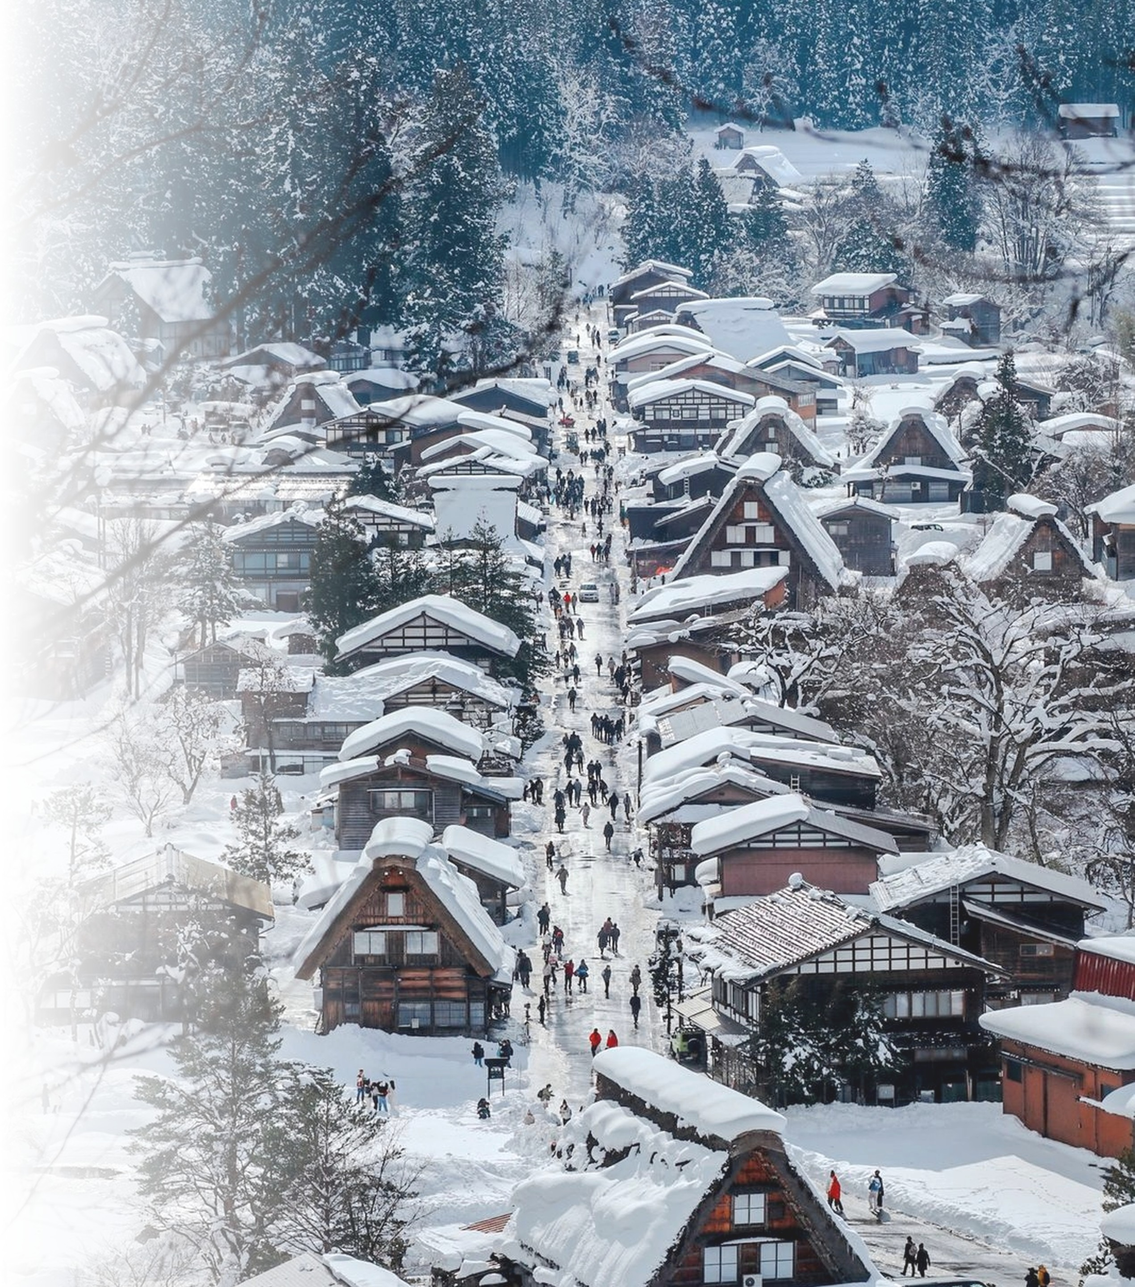







Japan Travel Specialist since 2020
M KHITTATUL ROHMAN
FOUNDER & CEO
+81 80-9580-3259 (WhatsApp)
japan@omentrip.com
www.omentrip.com
@omen_said
Gemuh District, Kendal Regency,
Central Java, INDONESIA
SCAN TO CONNECT
Official Instagram
@omen_said
Notes:
Ukuran slide 97 x 61 mm = kartu 91 x 55 mm + bleed 3 mm tiap sisi. Jaga teks penting minimal 3 mm dari tepi kartu (6 mm dari tepi slide). Font: Montserrat (Google Fonts).

Slide 2
Spesialis Wisata Jepang sejak 2020
M KHITTATUL ROHMAN
FOUNDER & CEO
+81 80-9580-3259 (WhatsApp)
japan@omentrip.com
www.omentrip.com
@omen_said
Kecamatan Gemuh, Kabupaten Kendal,
Jawa Tengah, INDONESIA
PINDAI UNTUK TERHUBUNG
Instagram Resmi
@omen_said
Notes:
Ukuran slide 97 x 61 mm = kartu 91 x 55 mm + bleed 3 mm tiap sisi. Jaga teks penting minimal 3 mm dari tepi kartu (6 mm dari tepi slide). Font: Montserrat (Google Fonts).

Slide 3



WHATSAPP
+81 80-9580-3259
Notes:
Ukuran slide 97 x 61 mm = kartu 91 x 55 mm + bleed 3 mm tiap sisi. Jaga teks penting minimal 3 mm dari tepi kartu (6 mm dari tepi slide). Font: Montserrat (Google Fonts). Logo emas dan pola garis = gambar; untuk cetak foil, minta file lapisan terpisah.

